Slide 1
Прогноз нагрузки на дороги и метро

Slide 2


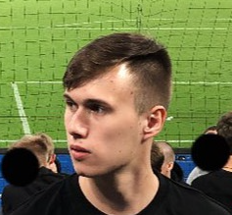
Команда ВЕЧЕ
Никита Порубаймех
Александр Третьяк
Ренат Касимов
Frontend
Backend
Аналитик

Slide 3
Техническое решение
JS+osm map
Карта с открытым исходным кодом
OSM overpass api
актуальная и открытая информация о дорожной сети и метро/мцд
Docker
Скорость развертывания и масштабирование
Open Source Routing Machine
расчет маршрутов в реальном времени, высокая скорость обработки
Python+Postgres
Хранение и обработка данных о трафике и пропускной способности

Slide 4
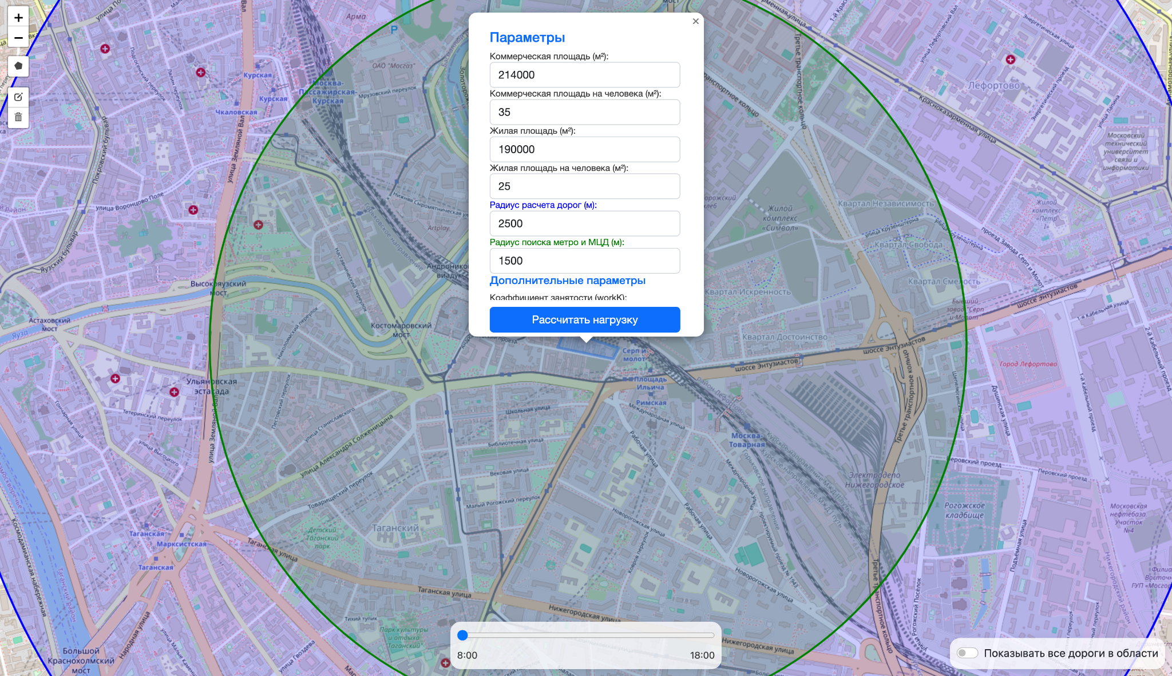
Добавление на карту объекта застройки
При добавлении объекта можно настроить все параметры из ТЗ, для каждого объекта указать собственные коэффициенты modal split, пиковой нагрузки и т.д. Которые будут использованы при расчете спроса. Можно добавить несколько объектов строительства - посмотреть кумулятивный эффект при строительстве в целом районе.
Реализована возможность вместо одной большой площади под застройку указывать несколько различных зданий, что увеличит точность расчета.

Slide 5
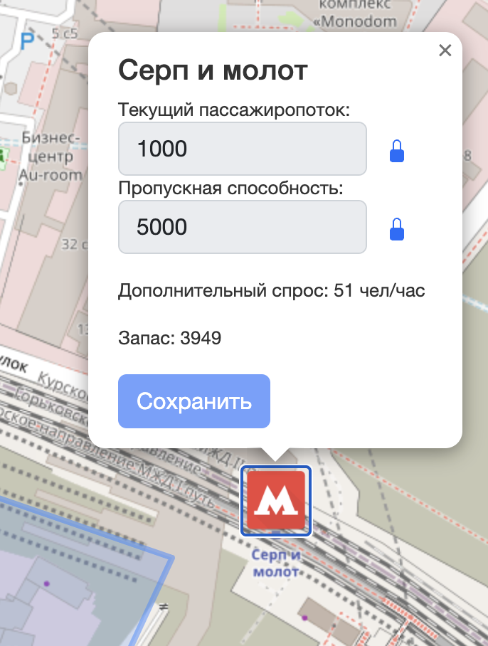
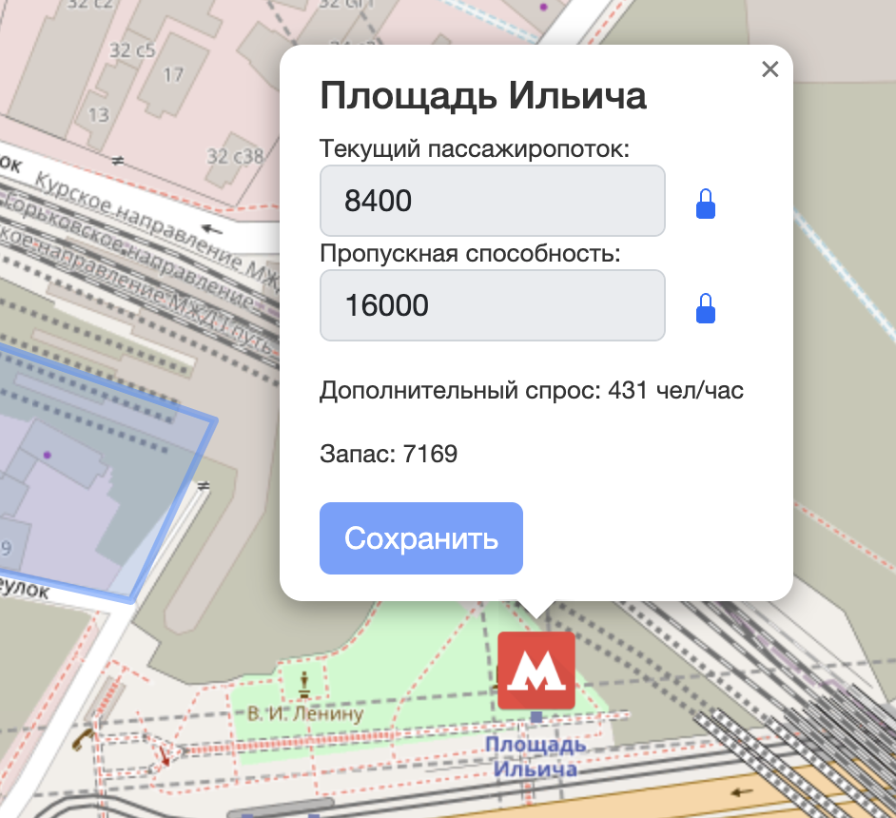
Алгоритм расчета дополнительного спроса для метро/мцд
При создании объекта настраивается радиус (зеленым цветом), в котором ищем станции. Это радиус пешей доступности. Потенциальный спрос для ОТ, полученный по формуле из ТЗ, распределяется по станциям в указанном радиусе пропорционально текущей нагрузке на станцию.

Slide 6
Алгоритм расчета для дорог
01
02
03
04
Разделение расчета для коммерческой площади и жилой
Коммерческая - считаем, что в утренний час пик посетители (сотрудники офисов) едут к объекту, а в вечерний наоборот. Коэффициент настраивается при создании объекта. Жилая - считаем, что в утренний час пик жильцы едут в основном в центр, а в вечерний наоборот, к объекту. Коэффициент настраивается при создании объекта.
Поиск пути с учетом направления движения
Рассчитываем доп. спрос по типу площади и строим с помощью Open Source Routing Machine оптимальные маршруты в центр, из центра, в область, из области. В случае наличия альтернативных маршрутов из точки А в точку Б распределяем трафик равномерно.
Ограничение области
Радиус для расчета распределения спроса на дороги настраивается при создании объекта, реализовали эту возможность, так как считаем, что распределение трафика можем точнее оценить лишь в окрестности планируемой застройки.
Отображение путей и изменения нагрузки
Отображаем на карте пути, на которых по расчетам меняется нагрузка.
Выводим информацию об итоговой интенсивности ТС/час (не более пропускной способности).
Выводим информацию о запасе/дефиците пропускной способности.
Выводим изменение нагрузки в баллах

Slide 7
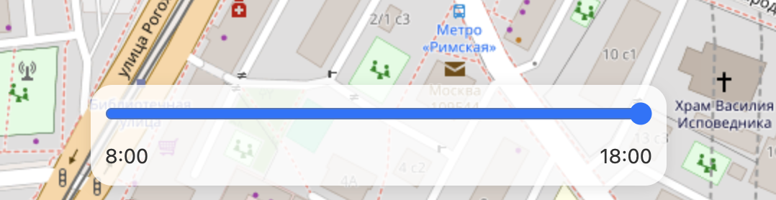
Преимущества и функционал решения
Внизу карты есть переключатель, который позволяет смоделировать ситуацию для разного времени. В рамках хакатона мы реализовали для вечернего или утреннего часа пик. При переключении времени на вечернее меняется логика маршрутизации: спрос, образованный коммерческой площадью, в основном едет из объекта (коэффициент настраиваемый). А спрос, образованный жилой площадью, в основном едет в объект. Архитектурой решения предусмотрено хранение данных и визуализация дополнительного спроса для произвольного набора времени, с любой дискретностью (до секунд, если нужно).

Slide 8
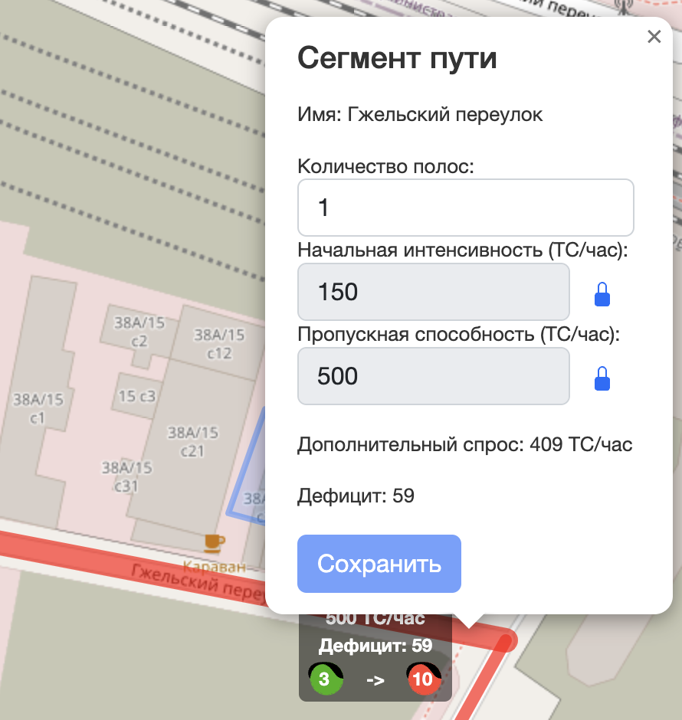
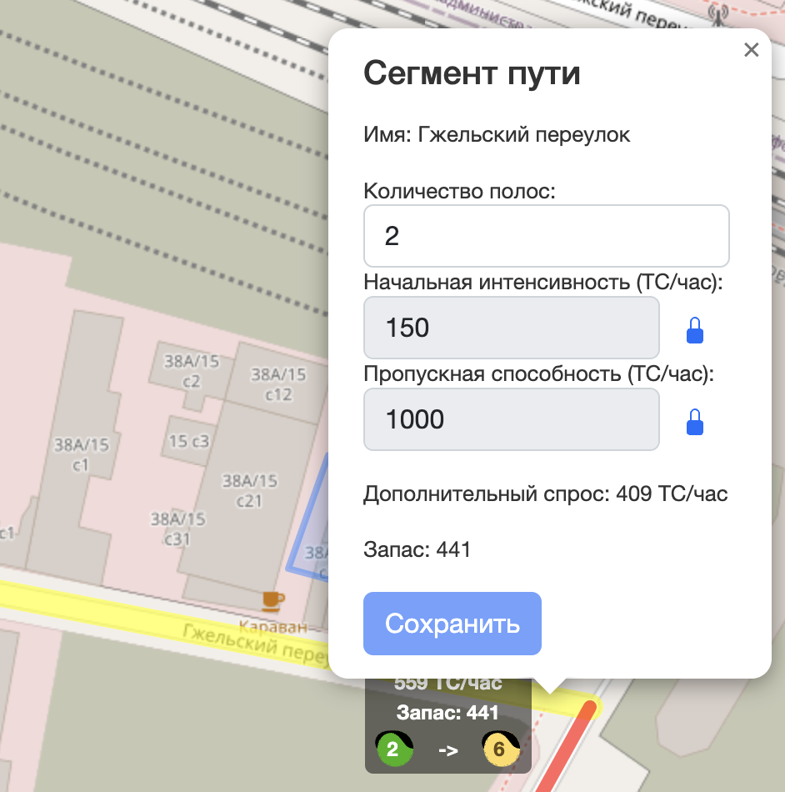
Преимущества и функционал решения
Возможность настройки количества полос - изменения на дороге пересчитаются в реальном времени.
Возможность редактирования прямо из интерфейса начальной интенсивности и пропускной способности - изменения пересчитаются в реальном времени.

Slide 9
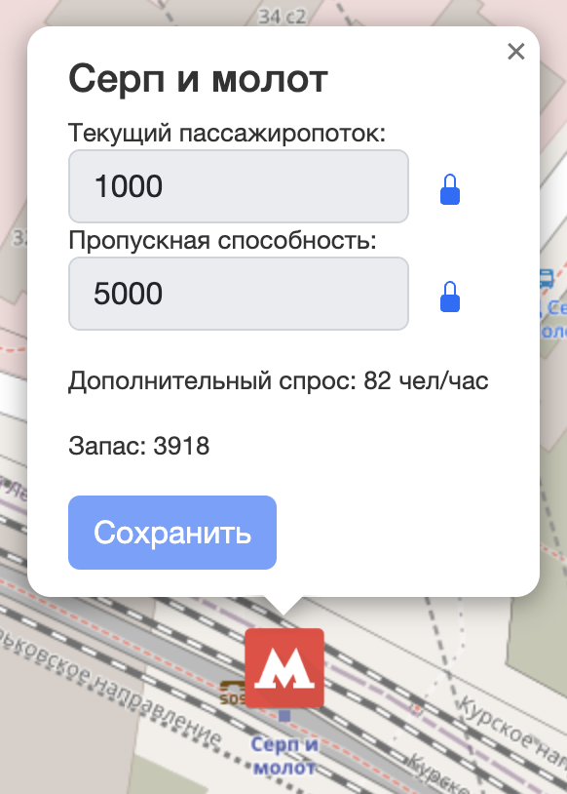
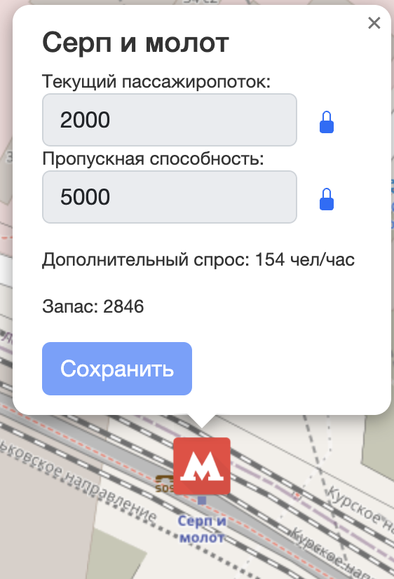
Преимущества и функционал решения
Для метро - возможность редактировать пассажиропоток и пропускную способность - изменения пересчитаются в реальном времени.
Перерасчет произойдет для текущей и для соседних станций, так как дополнительный спрос на станцию рассчитывается пропорционально пассажиропотоку станций в радиусе от объекта застройки

Slide 10
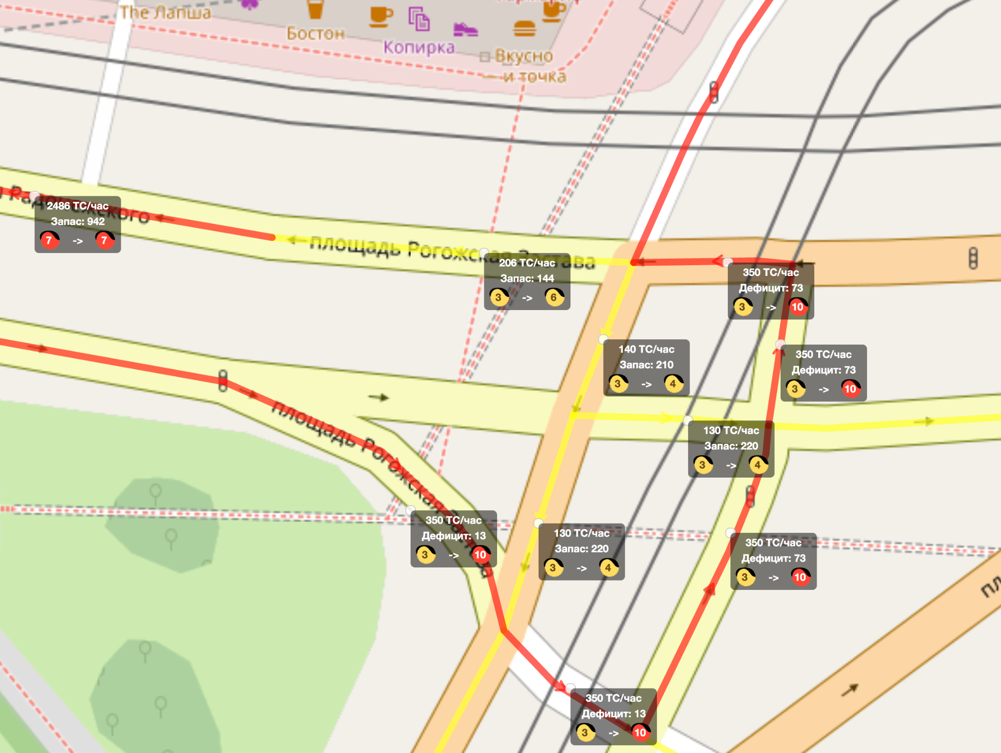
Преимущества и функционал решения
Максимальная детализация
до сегмента дороги
позволяет находить
узкие места

Slide 11
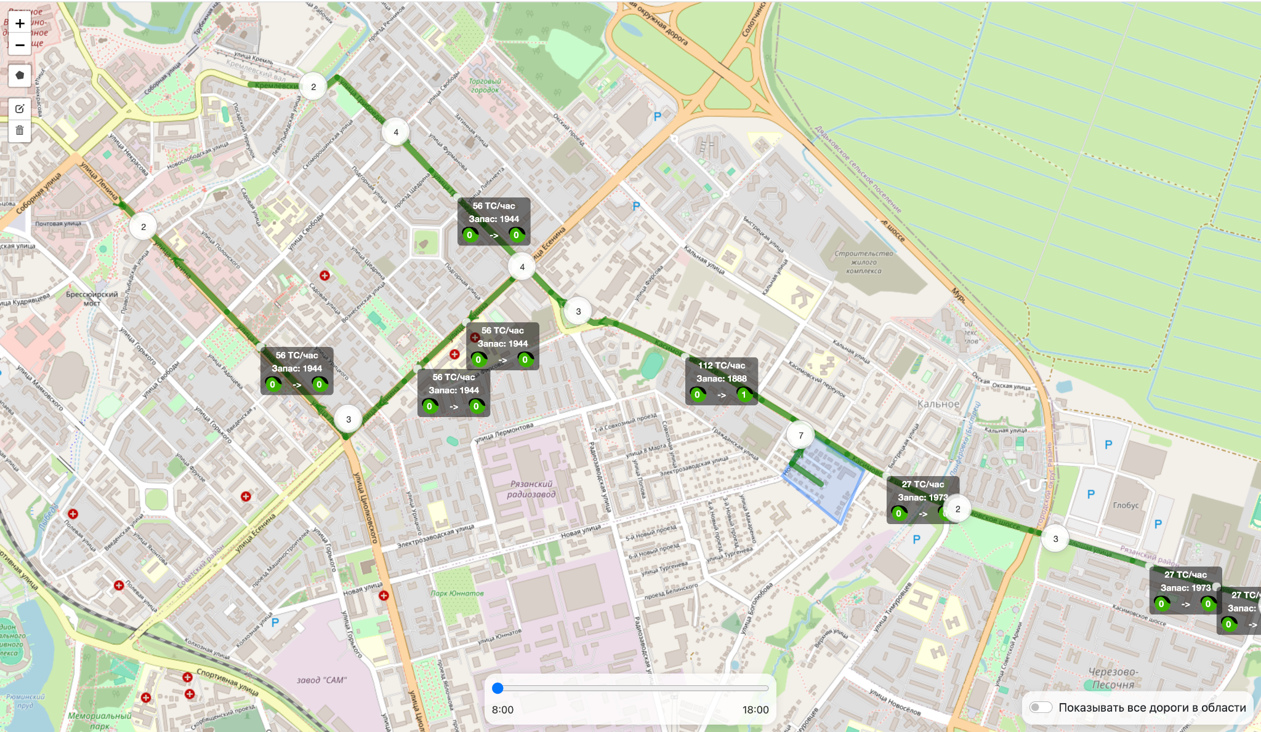
Масштабируемость
Используем связку osm и osrm - решение легко масштабируется на всю Россию. Наше решение не имеет зависимостей на сторонние сервисы, и может быть развернуто на своей инфраструктуре. Это особенно важно в связи с санкционной политикой.
Данные по дорогам и станциям метро/мцд/городских электричек (расположение, имя, количество полос) уже в демо решении доступны в пределах Центрального федерального округа
Пример расчета для города Рязань.
Алгоритм автоматически определяет город и рассчитывает центр.
Данных о пропускной способности дорог нет, используем значение 2000.
Данных о начальной интенсивности движения нет.

Slide 12
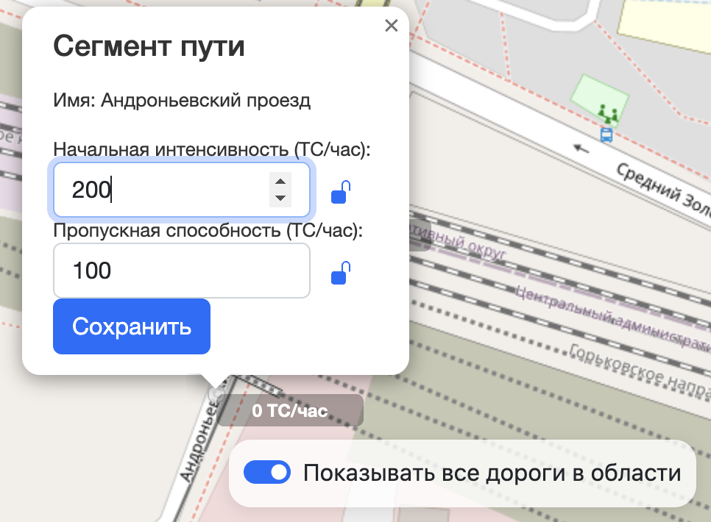
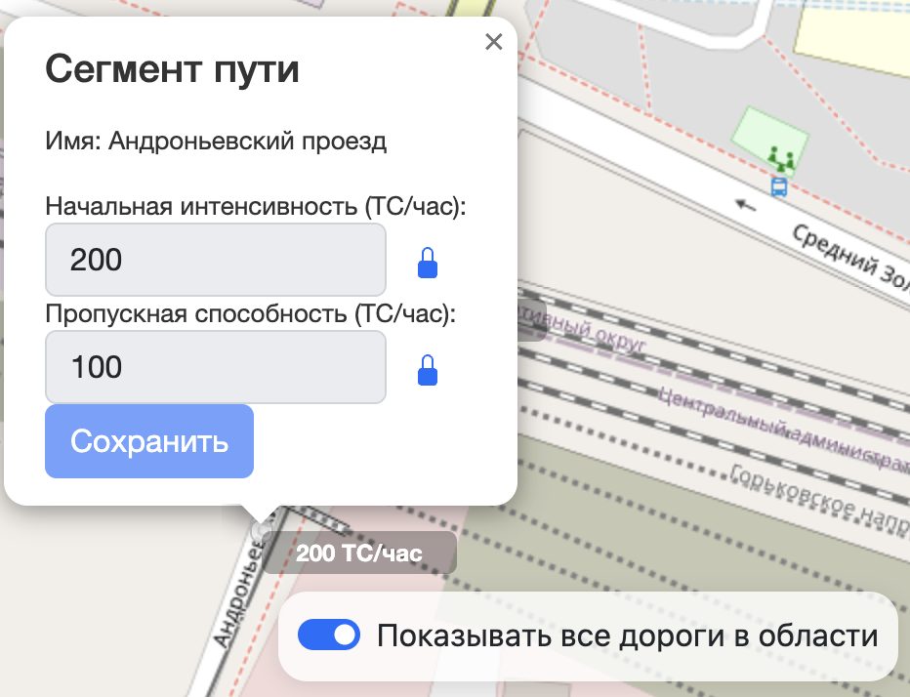
Что нам нужно для расчетов в любом городе России?
Две вещи
более мощный сервер для хранения
данные по трафику и пропускной способности.
Данные по трафику и пропускной способности в открытых российских источниках мы не обнаружили.
Мы предусмотрели возможность размечать и редактировать данные прямо в интерфейсе. Также предусмотрели возможность загрузки данных через API, и разработали скрипт, который позволяет загрузить данные по трафику, если у вас есть GEOjson дороги или метро.
Разметка и редактирование неразмеченных данных о начальной интенсивности и пропускной способности дороги в интерфейсе

Slide 13
Дальнейшие доработки и идеи развития
01
02
03
04
Сохранение результатов симуляции
Возможность сохранять расчеты на сервере и затем просматривать их
Улучшение алгоритмов расчета
Детализация расчетов при помощи добавления точек интереса (притягивания трафика). Детализация типа недвижимости (торговый, офисы, и т.д.).
Возможность точной настройки алгоритма маршрутизации и распределения спроса.
Альтернативные типы ОТ (автобус, трамвай)
Расчет спроса на другие типы общественного транспорта
Оптимизации и улучшения
Увеличение мощности сервера. Запуск overpass API локально. Оптимизация скорости расчетов. Улучшение пользовательского интерфейса.

Slide 14
Спасибо за внимание!
Пожалуйста, ознакомьтесь с видео-демонстрацией по ссылке [Вк][rutube] Либо в репозитории загружено видео
Демоверсия на нашем сервере

